Slide 1

ベトナムにおける
投資環境

Slide 2
ベトナムにおける投資環境の選択理由
ベトナムは政治的安定と社会保障のおかげで高い評価を受けています。
地域における年間のGDP成長率は安定し、高い評価を受けています：約6.52％/年（2006年~2016年）。
ベトナム政府は、法人所得税免除、3ー4ヶ月に再輸出可能な衣料品を生産するため、衣料品、履物分野などの原材料に対する輸入税インセンティブのような優先政策と投資インセンティブを有しています。
若い人口の構造、労働年齢人口が多くて、労働コストは低いですが、巧拙とスキルが高く評価されています。
ベトナムは、ベトナム・韓国FTA、AFTA、CAFTAなどの近隣諸国と貿易協定を締結していました。

Slide 3
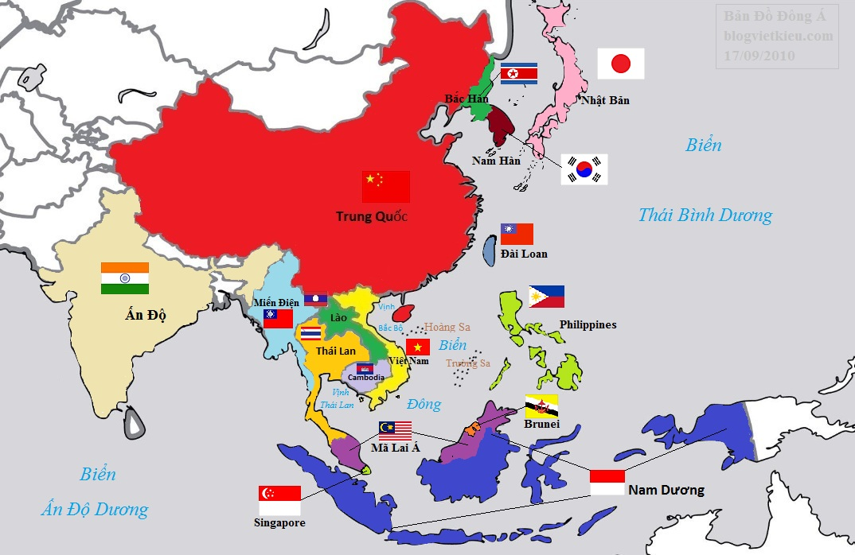
締結した貿易協定
AFTA:
-1995年12月に締結しました。
- 2018年までに、すべての品目を0％に減税します。
ACFTA:
- 2004/11月に締結しました。
- 商品の約90％が免税されました。
AIFTA:
- 2009年8月に締結しました。
- 2016年〜2021年：商品税を0％に引き下げます。
AKFTA:
- 2006年8月に締結しました。
- 2016年までに商品の90％の0〜5％に減税しました。
- 2017年は全部免税です。
ベトナムー韓国FTA:
- 2014年12月に締結しました。
- 商品の90％の0〜5％に減税しました。
VNEUFTA
- 2012年6月から現在まで交渉しています。
- 特に衣料品に対して税金は11.6％から0％に減税しました。

Slide 4
地域の他の国と競争する最低賃金
労働時間は300日以上/年
（48時間/週）
 | 基本給料 (単位: ベトナムドン/1ヶ月)
地域 | 地域 1 | 地域 2 | 地域 3 | 地域 4
給料 | 3.980.000 ベトナムドン | 3.530.000 ベトナムドン | 3.090.000ベトナムドン | 2.760.000 ベトナムドン
USD | 176 | 156 | 136 | 122
社会保険料率：32％（企業で21.5％支払い、従業員で10.5％支払います）
就業時間：08時間/日/シフト（中小企業は3シフト/日の手配が可能です）
残業時間：04時間/日（200時間/年を超えないこと）

Slide 5
PHU THO 州の
工業団地

Slide 6
PHU THOで開発投資の条件についての概要
1.地理的位置
Phu Thoはベトナム北部の山岳地帯の州であり、その地域の中心に位置し、Ha Noi首都の北西にあり、面積は3,532平方キロメートルです。Phu Tho 州は、Hai Phong – Ha Noi – Con Minh（中国）の経済回廊に位置し、東はVinh Phuc州とHa Noi市に隣接し、西はSon La州に隣接し、南はHoa Binh州に隣接し、北はYen Bai州とTuyen Quangに接しています。 Phu ThoはNoi Bai国際空港から50キロとHa Noi中心地から80キロ離れて、Hai Phong港から170キロ、（Lao Cai - ベトナムと雲南 - 中国の中間）Ha Khauの国境ゲートと Thanh Thuy - Lang Son国境ゲートから 200キロ離れます。そして、Hong 川、Da 川、Lo 川の3大河川の合流地点です。
2. 工業団地の開発計画：
2020年までにPhu Tho州の工業団地の開発計画を調整することについて首相の文書番号2501 / TTg-KTN、2014/12/10により。
2020年まで工業団地の基本計画は7つの工業団地があり、総面積2,319ヘクタールで、Thuy Van、Trung Ha、Phu Ha、Cam Khe、Phu Ninh、Tam Nong、Ha Hoa工業団地を含みます。

Slide 7
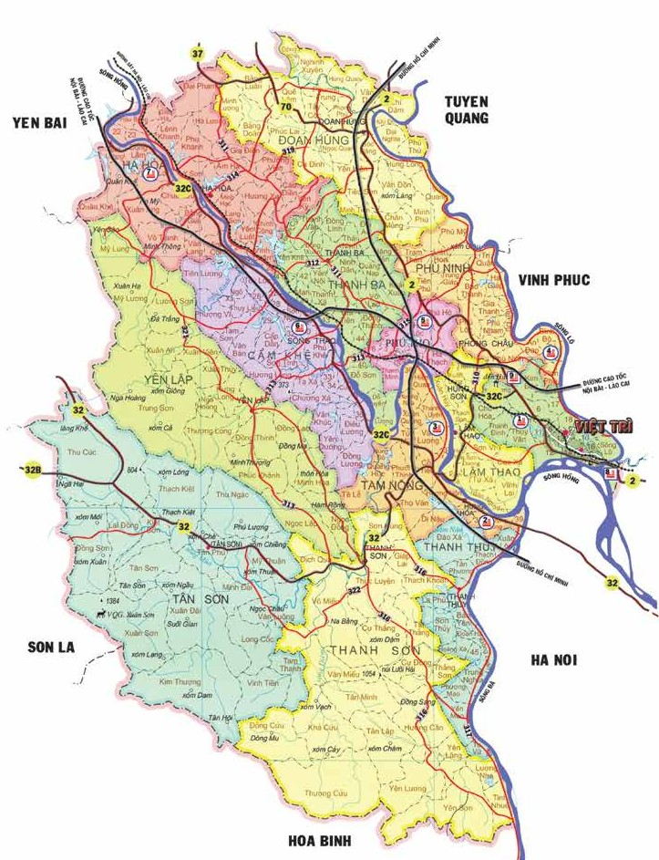
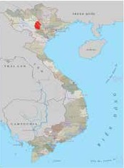

















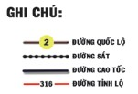
PHU THO州の各工業団地を発展する基本計画
IC-11
Ha Hoa工業団地
IC-10
IC-9
Phu Ninh 工業団地
Cam Khe 工業団地
Phu Ha 工業団地
IC-8
SONG THAO 工業集団
IC-7
Dong Lang 工業集団
Yen Lap 工業集団
Tam Nong工業団地
Thuy Van工業団地
Bach Hac 工業集団
Trung Ha 工業団地
Tan Phu 工業集団
Thang Son 工業集団

Slide 8
PHU THOで開発投資の条件についての概要
3.交通インフラ：
Con Minh - Lao Cai – Ha Noi - Hai Phong、Quang Ninhの経済的な回廊に位置がある州で、国道 2、国道32、国道 32B、国道32C、国道70、Noi Bai – Lao Cao高速道路、Ho Chi Minh路、Lao Cai – Ha Noi – Hai Phong鉄道などの重要な交通ルートがあり、多くの中央川が通っているので、Phu ThoはHa Noiと地域の州と全国に相互できる便利な条件です。
交通ネットワークは合理的に地域に分配されており、道路、内陸水路、鉄道の3つの輸送手段があり、内外の物品や乗客の流通に非常に便利です。
現在の道路ネットワークには、国道、地方道路、都市道路、地区道路、町道路、村道路が含まれます。全長は約10,000キロです。
Phu Thoには3つの大きな川が流れています：Hong 川、Da 川、Lo 川はViet Tri 市で交わります。また、Chay 川やBua 川などの支流があり、便利な水路ネットワークを構築しています。 Phu Thoの水路の全長は248キロで、押し、引き船と艀が雨季にうまくいきます。

Slide 9
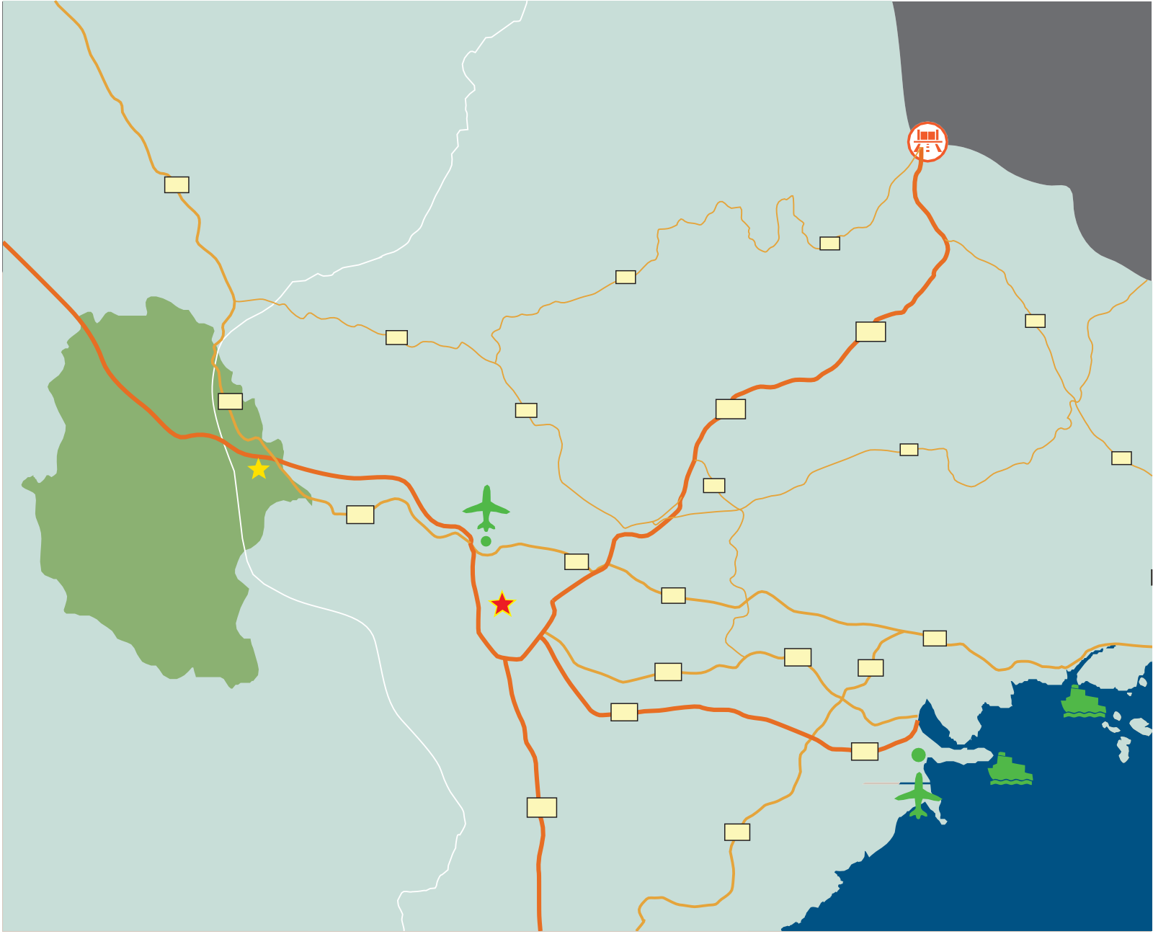


PHU THO州の交通リンクのマップ
HA GIANG 220 km
CAO BANG 310 km
Tan Thanh
国境ゲート250km
2
TUYEN QUANG
1B
LAO CAI 200 km
Ho Chi Minh 路
1B
37
THAI NGUYEN
1
4B
NOI BAI - LAO CAI 高速道路
LANG SON
2
37
1
VINH PHUC
31
PHU THO
Noi Bai 空港
50 km
4B
VIET TRI
37
2
QUANG NINH
18
HA NOI
80 km
18
SON LA
BAC NINH
18
5A
5A
10
HOA BINH
5B
HAI DUONG
Ho Chi Minh 路
5B
Cat Lam 空港
185 km
HAI PHONG
200 km
1
Hai Phong 空港
180 km
10
Cat Bi 空港
175 km
THAI BINH

Slide 10
PHU THOで開発投資の条件についての概要
4.技術インフラ
電力システム： Phu Thoには州を通過する500KV、220KV、110KVの全国電線があります（Thac Ba、Hoa Binh、Son La水電から）。Phu Thoの電気システムは非常に安定しており、工業団地の塀まで電力を供給し、すべての生産と生活のニーズに十分な電力を供給しています。
通信システム：この州では、高品質の郵便サービスおよび電気通信サービスが全国の通信ネットワークと統合され、全国の円滑なコミュニケーションが確保されています。
地理的位置とインフラの利点に加えて、Phu Thoは土地、天然資源および労働力について潜在力があります。それは工業を発展するために基本的な前提です。

Slide 11
PHU THOで開発投資の条件についての概要
5.地方の主張：
強固な工業を発展し、特に主要工業製品の生産を維持し、安定させることです。既存の工業団地の効率性を発揮、合理的に開発し、管理します。新しい工業団地の建設に投資します。投資誘致の質と規模を高めます。ハイテクプロジェクト、クリーンテクノロジー、新しい高付加価値製品を奨励します。品質と経済競争力と商品を向上させます。

Slide 12
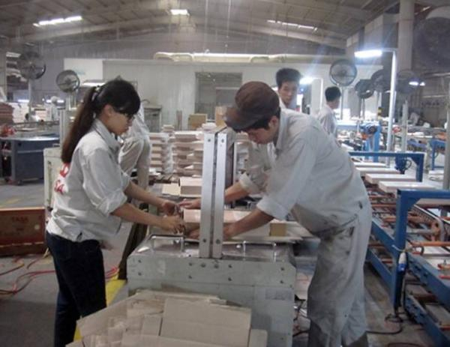
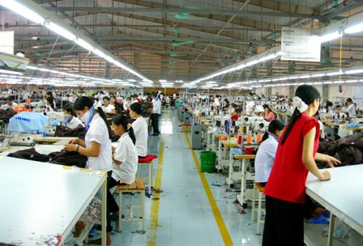
PHU THOで開発投資の条件についての概要
6：Phu Tho州と周辺地域の労働力：約134億5400万人（就労年齢の60％）
Phu Tho 1.370.000
Tuyen Quang 746.700
Ha Noi
7.588.000
Hoa Binh 808.200
Son La 1.149.000
Vinh Phuc 1.021.000
Yen Bai
771.600

Slide 13
CAM KHE工業団地へようこそ

Slide 14
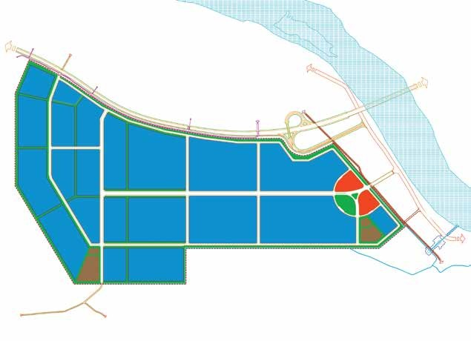

PHU THO のCAM KHE工業団地の総平面
LAO CAI 行き
(250km)
SON NGA 町
SAI NGA 町
YEN BAI 行き (30km)
SON NGA 町
HA NOI 行き
(100km)
NOI BAI 行き
(75km)
IC 10交際
SAI NGA 町
NOI BAI - LAO CAI 高速道路
SONG HONG
IC-10 行き (1km)
32国道
32国道行き
0,5km
THANH NGA 町
HA NOI 行き
(100km)
SONG THAO 地区行き (2km)
SON TINH 町行き
SONG THAO 地区行き
SONG THAO 地区

Slide 15
CAM KHE工業団地の概要紹介
1.位置、場所：
Cam Khe 工業団地はPhu Tho 州の北西に位置し、4つの町の基地に属します：Sai Nga、 Thanh Nga、Son Nga、Xuong Thinh、Phu Tho州のCam Khe郡。
2.総面積：450ヘクタール。
3.工業団地を計画する区域の特徴：
  工業団地はCam Khe中心地から3キロ離れ、群のひとつの他科病院と他の医療施設、AGRIBANK銀行をはじめ他の銀行の支店、取引所、社会政策銀行などあります。
  道路：Cam Khe工業団地から0.8キロ離れ、Ha Noi首都から100キロ離れ、Lao Cai国境ゲートから250キロ、Hai Phong港から150キロ離れる交差点IC.10にNoi Bai – Lao Cai高速道路と工業団地を結ぶ道路があります。
  鉄道：Phu Tho鉄道駅（Phu Tho街）およびChi Chu鉄道駅（Thanh Ba地区）の近く。
  水路：Hong 川まで短い距離、水路輸送の利点です。
  飛行機で：Noi Bai国際空港から75キロ離れます。

Slide 16
CAM KHE工業団地の概要紹介
利用可能なインフラ：
+電線：35KV、110KVのラインは計画される工業団地の近くにあります。
+給水：12,000m3 /日、産業用および工業団地の労働者の生活に提供します。
+排水処理システム：1日当たり10,500m3の排水処理プラントを計画し、建設する 予定です。
+情報交換システム：円滑に通信システムはViettelやVNPTなどのネットワーク事業 者から提供されます。
+内部交通システム：主要道路の広さは44.5メートルで、路面ディバイダーの両 側の広さは11.25メートルで、工業の内道の広さは11.25メートルです。

Slide 17
CAM KHE工業団地の投資経費
1.インフラの賃貸料：27 $-45 $ / m2（付加価値税付き無し）。
2.土地賃料：0.106USD / m2 /年。年間支払い。投資家が一括で支払うと、15％減額されます
3.管理費：0.507USD/ m2 /年（付加価値税付き無し）。年間支払い。投資家が一括で支払うと15％減額されます。
4.清浄な水を使用するための料金：12.000ベトナムドン/ m3。
5.電気代：
－低電圧：通常時は1.452 ベトナムドン / kwhです。オフピーク時は918ベトナムドン / kwh、
ピーク時は2.673 ベトナムドン / kwhです。
―中電圧：通常時は1.572ベトナムドン / kwhです。オフピーク時は1.004ベトナムドン / kwh、
ピーク時は2.862ベトナムドン / kwhです。
6.廃水処理手数料：
- レベルBからレベルAまで：Phu Tho州の規制に従って実施します。
- レベルAで排水を受け取り、環境に排出される排水の費用：0.18 USD/ m3（付加価値税なし）

Slide 18
CAM KHE工業団地の投資インセンティブと投資促進
I. 投資インセンティブ：
法人所得税率は17％、2年間に法人所得税は100％を免除し、次の4年間に50％を削減されます。
投資促進リストに属するプロジェクトに対する法人所得税は15年間に10％で、4年間に免除し、次の9年間に50％減額されます。
プロジェクトの固定資産を形成するために輸入品に対する輸入税は免除します。
5年間に土地賃料は免除されます。
II. 投資促進の分野：
繊維の地区連合、機械、農林産物加工、消費財産業、建築資材の生産、支援産業、鉱物加工、電子部品組立製造および製薬、飲料など。

Slide 19
工業団地に提供する労働力
Cam Khe郡の人口は約128.537人であり、Phu Tho州の人口は約137万人であり、そのうち約61％が労働年齢です。これは工業団地の企業に十分に提供できる労働力の源泉です。
Phu Tho工業団地管理委員会の最新報告によると、Phu Tho州の労働力の人口は約84万人です。
Cam Khe工業団地の周辺の人口：
+Thanh Ba 郡：109,806人。
+Yen Lap 郡：79,548人
+Tam Nong 郡：82,370人
+Ha Hoa 郡：108,556人
- 地域の大学、短期大学、専門学校、職業訓練のシステムは非常に多様です。 Phu Tho州には2つの大学（Hung Vuong 大学とViet Tri 工業大学）と5つの専門学校があります。

Slide 20
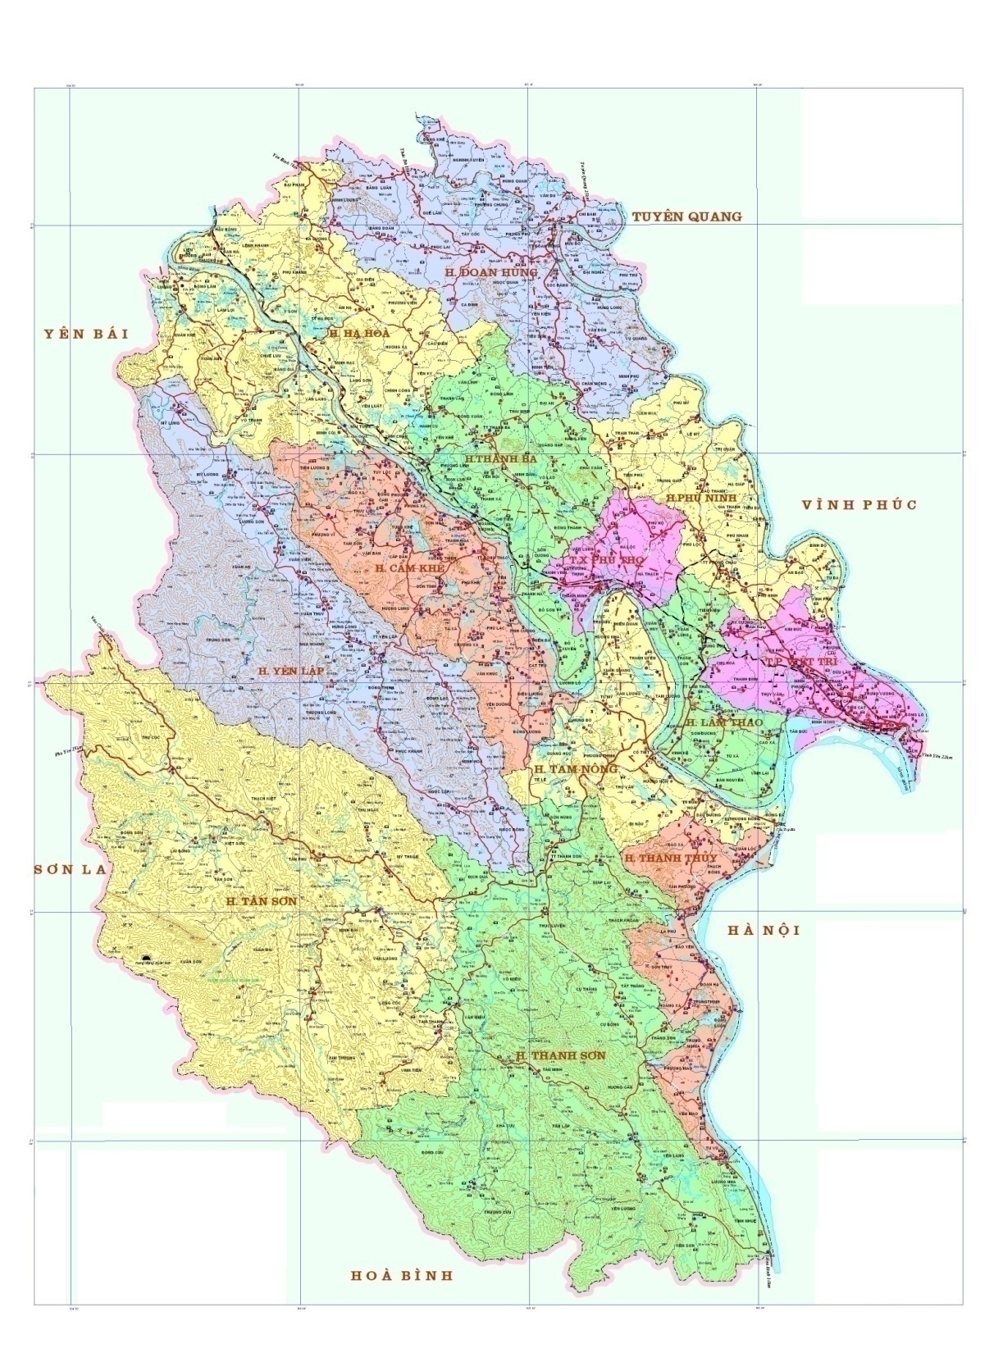
CAM KHE工業団地周辺の人口
Tuyen Quang 746.700
Yen Bai
771.600
105.242
108.556
30 km
109.806
500,000 Peoples
114.048
128.537
91.600
Vinh Phuc 1.021.000
50 km
283.995
79.548
900.000 Peoples
106.610
82.370
Son La 1.149.000
76.330
75.897
Ha Noi
7.588.000
187.700
Hoa Binh 808.200

Slide 21
投資家からの支援
総平面の計画コンサルティングの紹介、説明付きの予備設計など。仕事はブランドと威信を持つ設計コンサルタント会社によって行われます。
手続きを完了するためサポートをします。投資ライセンス、建設ライセンスに関係する州の管理機関と協力します。
紹介や直接設計し、施工、機械や設備を供給し、架設します。品質の確保、進歩の確保、競争力のある価格、ブランドと威信があります。
投資家が工場を建設するために投資家を雇用する場合、投資家は以下のインセンティブがあります。
+インフラの賃料は3％を削減されます。
+土地賃料は10％割引です。
+ 2年の管理費は免除されます。
土地所有者は投資登録証が与えられてから03日以内、土地を引き渡します。

Slide 22
詳細はお問い合わせください
本社: Phu Tho省 Lam Thao郡 Kinh Ke 町Hop Hai工業団地
ホットライン: (+84) 915 165 999
(+84) 942 686 689
(+84) 975 686 689
メールアドレス: khucongnghiepcamkhe@gmail.com
電話番号: (+84) 0210 3793 999
ウェブサイト: Khucongnghiepcamkhe.com
Khucongnghiepcamkhe.vn

Slide 23


THANK YOU AND WELCOME!

